Slide 1



TRƯỜNG THCS NGUYỄN DU
HÌNH HỌC 9
ChUYÊN đề:
Các loại góc của đường tròn
Gv: ĐỖ THỊ THU HOA
Lớp: 9A4

Slide 2
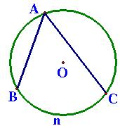
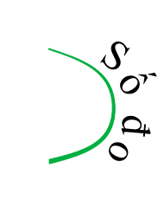


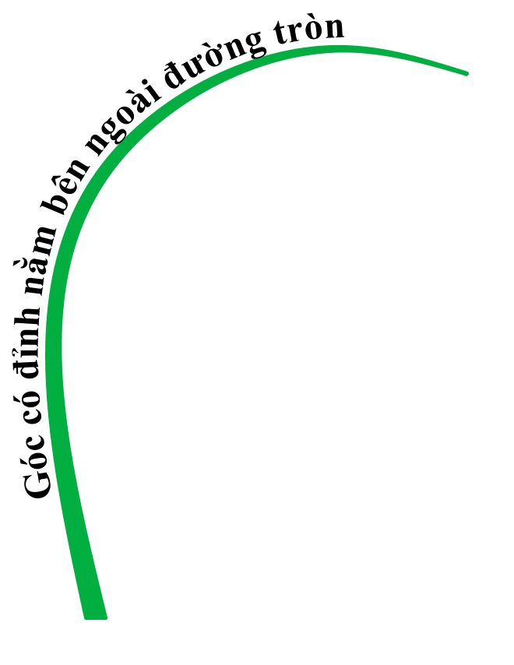

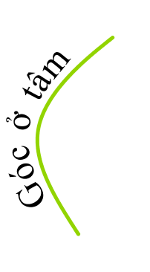


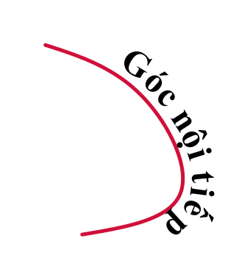

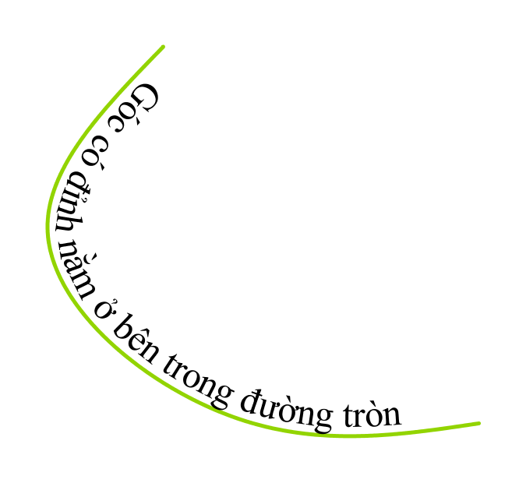

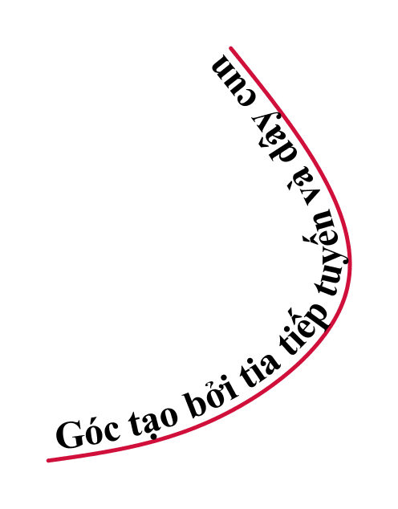






.
A
O
H3
H1
m
B
E
A
D
.
B
O
C
m
E
H5
D
A
.
B
O
C
.
B
O
H2
m
n
H4
x
A

Slide 3
.
A
O
E
m
B
A
D
B
O
.
C
m
E
D
A
.
C
B
O
n
B
.
O
m
A
x

Slide 4


CHUYÊN ĐỀ: CÁC LOẠI GÓC VỚI ĐƯỜNG TRÒN
Cho hình vẽ sau, tính số đo cung AB, góc xAB, Góc ACB. Rút ra Kết luận về góc xAB và góc ACB ?
Vận dụng
Tiếp tuyến
Dây cung
Nên sđ 80⁰
là góc ở tâm chắn cung AB
là góc tạo bởi tia tiếp tuyến và dây cung chắn cung AB
là góc nội tiếp chắn cung AB
sđ
= 40⁰ (Góc tiếp tuyến và dây cung, góc nội tiếp cùng chắn cung AB)

Slide 5
CHUYÊN ĐỀ: CÁC LOẠI GÓC VỚI ĐƯỜNG TRÒN
Bài 1: Cho (O) và điểm M nằm ngoài đường tròn (O) . Qua M kẻ tiếp tuyến MT (T là tiếp điểm) và cát tuyến MAB ( A nằm giữa M và B) .Chứng minh: MT² = MA . MB
Giải:
Xét ∆MTA và ∆MTB có:
( góc tạo bởi tiếp tuyến và dây cung,
góc nội tiếp cùng chắn cung TA)
∆MTA
∆MBT (g-g)

Slide 6
CHUYÊN ĐỀ : CÁC LOẠI GÓC VỚI ĐƯỜNG TRÒN
Bài 2: Cho AB và CD là hai đường kính vuông góc của đường tròn (O). Trên cung nhỏ BD lấy một điểm M. Tiếp tuyến tại M cắt tia AB tại E, đoạn thẳng CM cắt AB ở S.
Chứng minh ES = EM
Giải:
Xét đường tròn (O) có hai đường kính
Ta có là góc có đỉnh nằm bên trong đường tròn
chắn cung AC và cung BM.
sđ
sđ (1)
là góc tạo bởi tia tiếp tuyến và dây cung chắn cung MC
sđ
sđ
sđ (2)
sđ sđ (3)
Từ (1), (2), (3) ta có: từ đó ΔESM là tam giác cân tại E nên ES = EM (đpcm).

Slide 7
CHUYÊN ĐỀ: CÁC LOẠI GÓC VỚI ĐƯỜNG TRÒN
Bài 3: Qua điểm S nằm bên ngoài đường tròn (O), vẽ tiếp tuyến SA và cát tuyến SBC của đường tròn. Tia phân giác của góc BAC cắt dây BC tại D. Chứng minh: SA = SD
Giải:
Tia phân giác AD cắt (O) tại E.
là góc có đỉnh nằm bên trong đường tròn
sđ
sđ (1)
Góc SAD là góc tạo bởi tt SA và dây AE
sđ
sđ (2)
sđ
Mà
sđ sđ (3)
Từ (1), (2), (3) suy ra
cân tại S

Slide 8

CHUYÊN ĐỀ: CÁC LOẠI GÓC VỚI ĐƯỜNG TRÒN
Bài 4: Cho tam giác ABC nội tiếp (O), lấy điểm D thuộc AB (AD < DB). Từ D kẻ đường thẳng song song với tiếp tuyến tại A của (O), đường thẳng này cắt AC tại E. Chứng minh: AD.AB = AC.AE
Giải:
Ta có (so le trong)
(góc tạo bởi tia tiếp tuyến và dây cung và góc nội tiếp cùng chắn cung AB)
x
Xét và ta có
⟹ (g.g)
(tsđd)

Slide 9

CHUYÊN ĐỀ: CÁC LOẠI GÓC VỚI ĐƯỜNG TRÒN
Bài 5: Từ điểm M nằm ngoài (O, R) , vẽ 2 tiếp tuyến MA , MB của (O) . Vẽ MCD là cát tuyến của (O) ( C nằm giữa M và D )
a/ Chứng minh : MA² = MC . MD
b/ Gọi H là giao điểm của MO và AB . Chứng minh : MO . MH = MC .MD
c/ Gọi N là trung điểm CD. Chứng minh: 5 điểm O, N, A , M ,B cùng thuộc 1 đường tròn.
Các em vẽ hình
vào vở nhé!

Slide 10


CHUYÊN ĐỀ: CÁC LOẠI GÓC VỚI ĐƯỜNG TRÒN
a/ CM:
Xét và có:
( góc tt và dây cung, góc nội tiếp cùng chắn cung AC)
( tsđd)

Slide 11
CHUYÊN ĐỀ: CÁC LOẠI GÓC VỚI ĐƯỜNG TRÒN
b/ Gọi H là giao điểm của MO và AB . Chứng minh : MO . MH = MC .MD
b/ CM:
MO . MH = MC .MD
Ta có:
(Tính chất 2 tiếp tuyến cắt nhau tại một điểm)
MO là trung trực của AB
tại H
∆MAO vuông tại A có AH là đường cao
Mà :

Slide 12
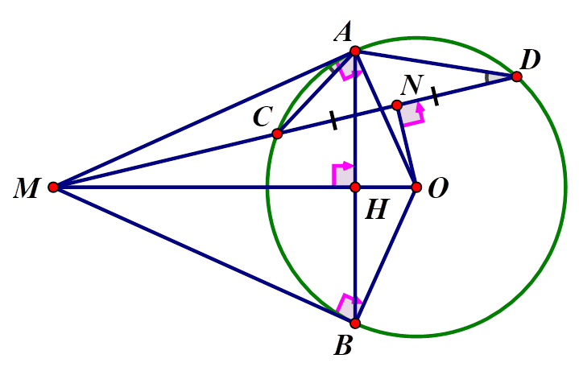
CHUYÊN ĐỀ: CÁC LOẠI GÓC VỚI ĐƯỜNG TRÒN
c/ Gọi N là trung điểm CD. Chứng minh: 5 điểm O, N, A , M ,B cùng thuộc 1 đường tròn.
c/ CM: Chứng minh: 5 điểm O, N, A , M ,B cùng thuộc 1 đường tròn
Ta có:
N là trung điểm CD
tại N ( quan hệ vuông góc giữa Đk và dây)
∆ONM vuông tại N
Điểm O ,M , N thuộc đường tròn đk OM
∆OBM vuông tại B
Điểm O, B, M thuộc đường tròn đk OM
∆OAM vuông tại A
Điểm O, A , M thuộc đường tròn đk OM
5 điểm O, N, A , M ,B cùng thuộc 1 đường tròn.

Slide 13

HƯỚNG DẪN HỌC Ở NHÀ
- Nắm vững khái niệm góc tiếp tuyến và dây cung, góc có đỉnh ở bên trong, bên ngoài đường tròn.
Mối quan hệ các góc đó với số đo cung bị chắn
Đọc bài mới “ Cung chứa góc”

